Slide 1
Literatura pro děti I
Mgr. Jana Havlová
jana-havlova@volny.cz
PhDr. Veronika Laufková, Ph.D.

Slide 2
Moodle
Moodle: materiály ze seminářů, seznam inspirativních knih apod.
Kontakt: jana-havlova@volny.cz

Slide 3
Zápočet – do konce zkouškového období
Přečíst a zpracovat krátkou reflexi na minimálně 5 Vámi vybraných knih vhodných pro děti předškolního věku
Knihy musí být poprvé vydané po roce 1989
Musí se jednat o knihy min. ze 4 různých nakladatelství (65. pole, Albatros, Argo, Baobab, Běžíliška, HOST, Labyrint, Meander, Mladá fronta, Paseka, Petrkov, Thovt, Verzone)
Musí se jednat o knihy min. ze 4 různých tematických okruhů
Reflexe jedné knihy:
autor, ilustrátor, nakladatelství, rok prvního vydání
Vámi doporučený věk
Téma knihy
Silné a slabé stránky knihy (nezapomeňte na roli ilustrace)
Další vaše postřehy, komentáře
Rozsah: min. ½ stránky a max. 1 stránka reflexe jedné knihy

Slide 4
Tematické okruhy
Leporela (tvrdá vazba) či beztextové knihy
Pohádky
Příběhy s dětským či zvířecím hrdinou
Etiketa
Barvy
Proměny ročních období
Vánoční / zimní tematika
Přátelství
Poezie – téma dle Vašeho výběru - povolání, cestování, příroda

Slide 5
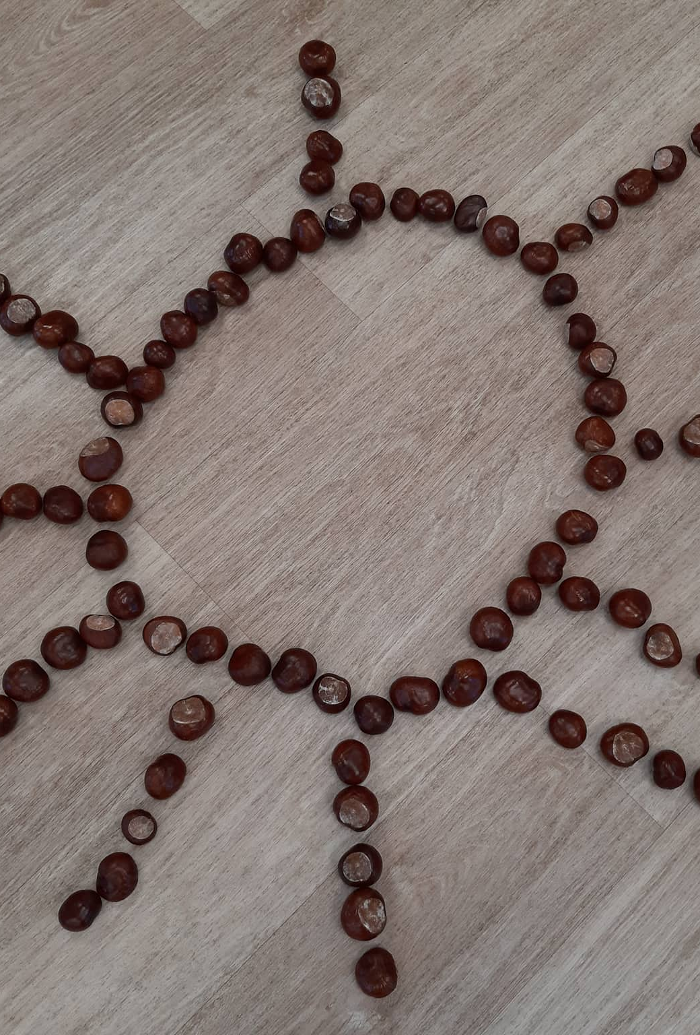
Inspirativní knihy pro děti předškolního věku (zejména knihy poprvé vydané po roce 1989)
PhDr. Veronika Laufková, Ph.D., Mgr. Veronika Najvarová, Ph.D.
Leporela
Jelínková H., il. Filcík G. – Kaštánkův domeček (leporelo s básní o kaštánkovi, ze kterého sestavíte domeček)
Král R., il. Tachezy A. – Ferdinande! – Běžíliška (veršované leporelo ve tvaru knihy)
Krejčí Š., il. Tachezy A. – Křížem krážem hurá za ní (rýmy, volné listy ke kombinaci)
Krolupperová D., il. Tachezy A. – Koukej, kouzlo! – Mladá fronta (jak ze semínka vyroste strom; z malého člověka se stane dospělý apod.)
Malý R., il. Tachezy A. – Devět plchů v pelechu – Běžíliška

Slide 6
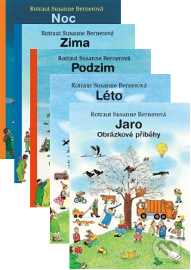
Inspirativní knihy pro děti předškolního věku (zejména knihy poprvé vydané po roce 1989)
PhDr. Veronika Laufková, Ph.D., Mgr. Veronika Najvarová, Ph.D.
Obrázkové knihy (bez textu)
Bernerová, R. S. – Jaro, Léto, Podzim, Zima, Noc – Paseka
Dziubaková E. – Rok v lese – Host, 2017

Slide 7
Inspirativní knihy pro děti předškolního věku (zejména knihy poprvé vydané po roce 1989)
PhDr. Veronika Laufková, Ph.D., Mgr. Veronika Najvarová, Ph.D.
Pop-up knihy, interaktivní knihy
Kubašta V. – Prasátka a vlk, O perníkové chaloupce, Kocour v botách, Tři medvídci, … (prostorová leporela)
Mrázková D. – Co by se stalo, kdyby … – Baobab
Tullet H. – Barvy – Portál
Tullet H. – Knížka – Portál

Slide 8
Nakladatelství Portál
Od roku 1990, navázalo na samizdatovou činnost v oblasti křesťanské literatury. Dnes jedno z nejvýznamnějších nakladatelství v oblasti pedagogiky a psychologie.
Vydává odbornou literaturu (psychologie, pedagogika ad.), populárně naučné knihy, rozhovory, dětskou literaturu, rádce pro rodiče, 4 časopisy atd.
Z odborné literatury k LPD: Čtení není nuda (Černá), Rozvíjíme předčtenářskou gramotnost (Tomášková), Jak a co číst dětem v MŠ (Gebhartová); Umíme to s pohádkou?
LPD, příklady:
Tullet, Hervé – Knížka; Barvy
Čech Pavel – Dobrodružství pavouka Čendy; Dobrodružství Rychlé veverky
Černík Michal – Jak žijí oblázky
Logopedické pohádky, Logopedické hádanky, Říkadla a hry pro nejmenší

Slide 9
Nakladatelství Portál a další – receptivní a produktivní jazykové dovednosti
Pospíšilová Zuzana: Hádám, hádáš, hádáme
Ester Stará a Milan Starý: Žvanda a melivo (Knižní klub)
Ester Stará a Milan Starý: Mařenka už říká Ř
Eichlerová a Havlíčková: Logopedické pohádky
Eichlerová a Havlíčková: Logopedické hádanky
Eichlerová a Havlíčková: Kouká Mína do komína
Mlčochová Markéta: Povídám, povídám pohádku
Žiška Pavel: O botě, která si šlapala na jazyk (Albatros)

Slide 10
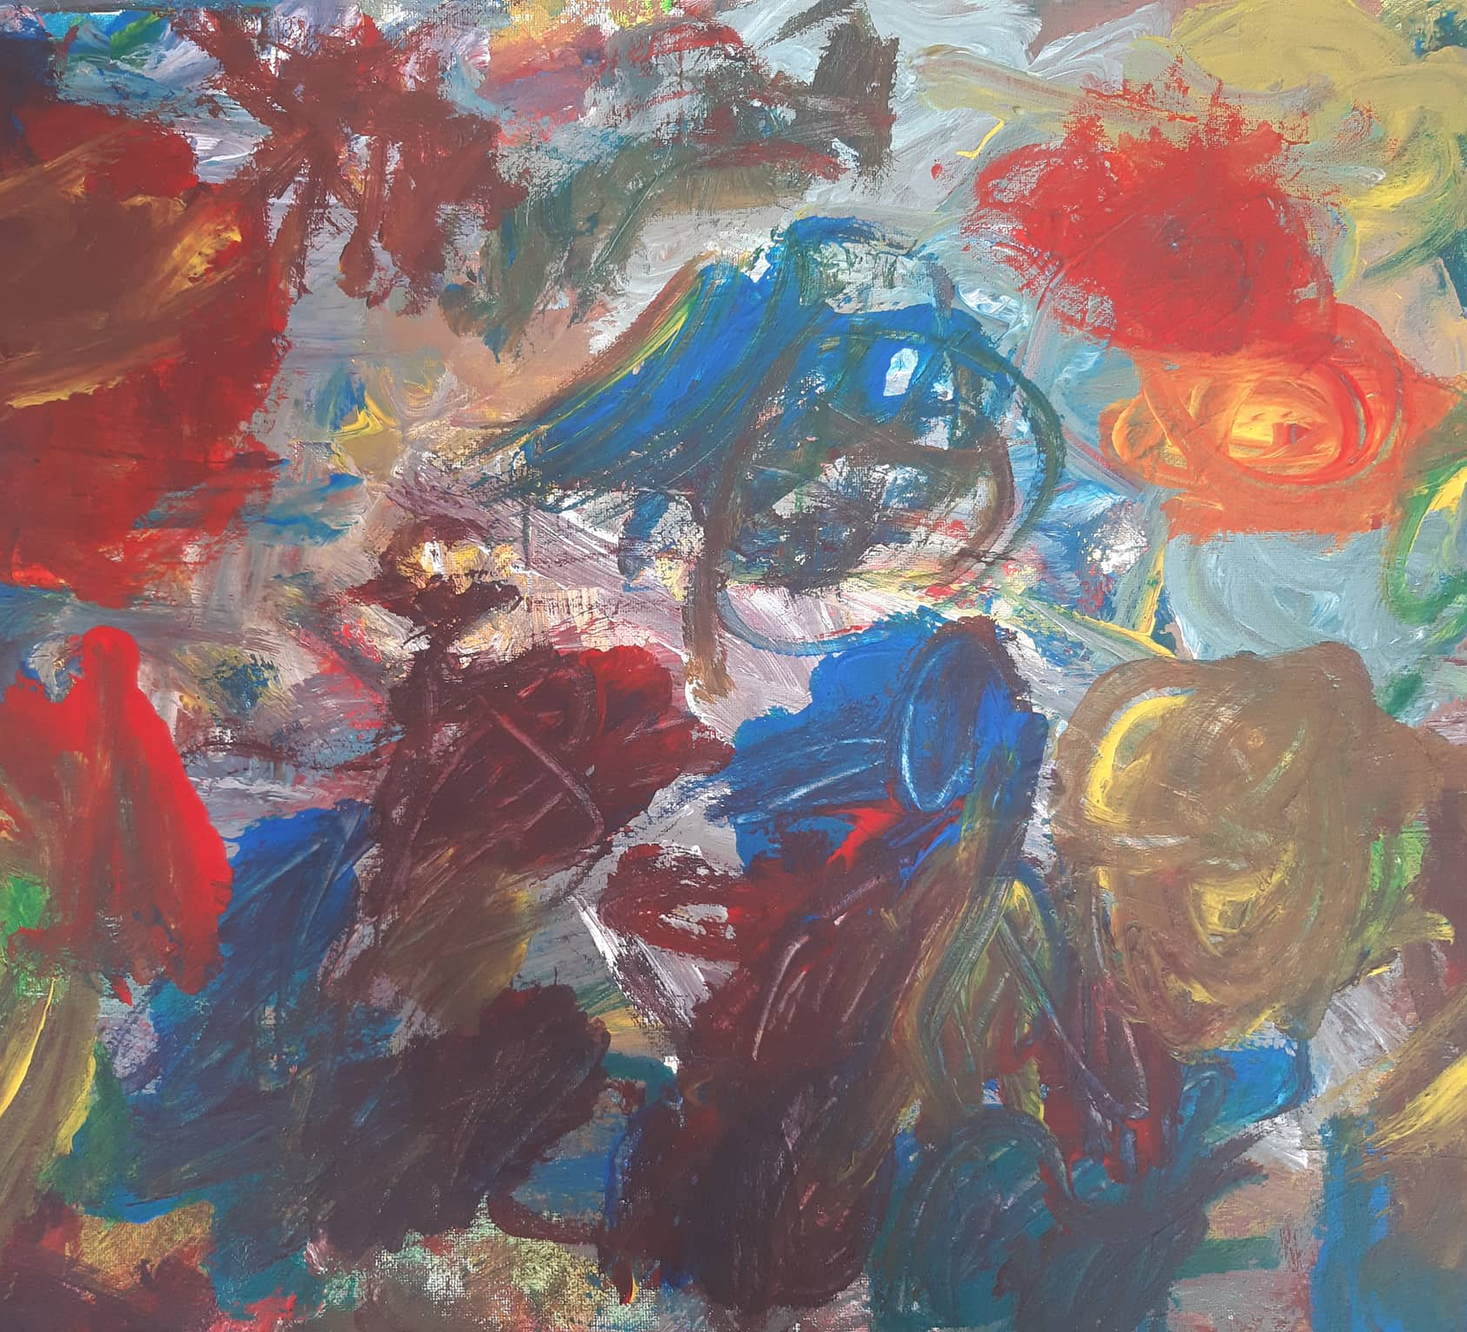
Inspirativní knihy - Hervé Tullet
V ČJ:
Knížka (puntíky)
Barvy
Trailer: https://www.youtube.com/watch?v=Kj81KC-Gm64&t=8s

Slide 11
Práce s knihou I

Slide 12
Model E – U – R
Třífázový model procesu učení
E – evokace
U - uvědomění si významu nových informací
R – reflexe

Slide 13
Evokace
Zavřete oči a pozorně poslouchejte.
Jaké zvíře vydává tento zvuk?

Slide 14
Evokace
Otevřete oči a pomozte si hmatem.
Nepodvádějte, podváděli byste jen sami sebe. ☺
Už tušíte, co je to za zvíře?

Slide 15
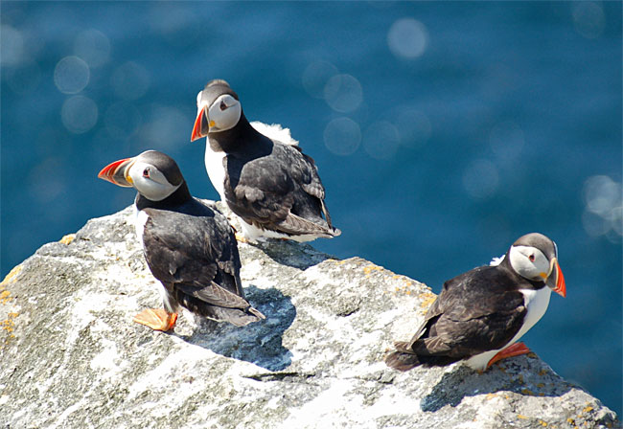
Papuchalk

Slide 16
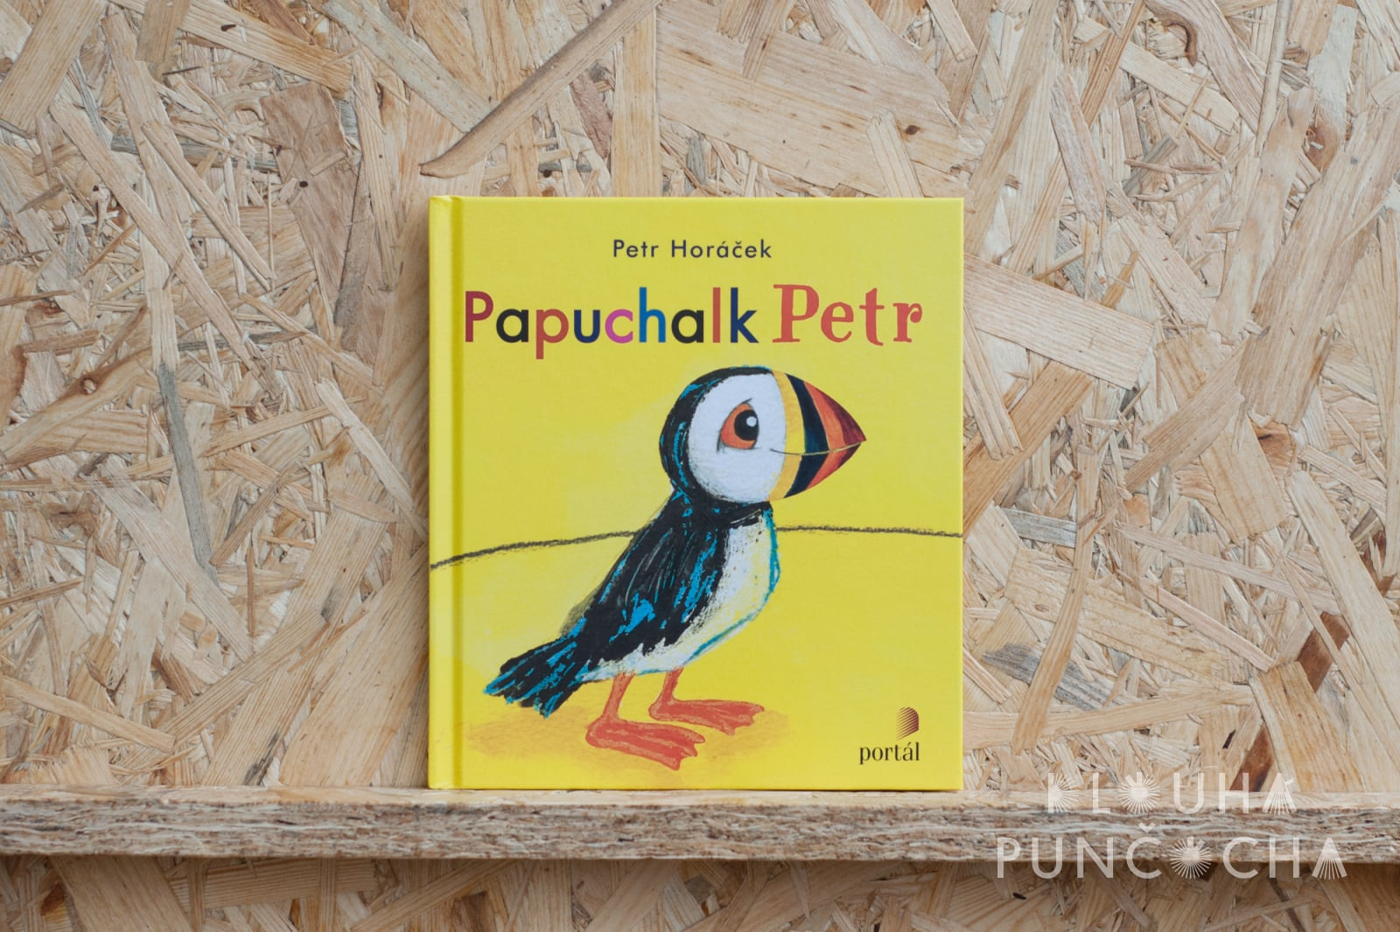
Papuchalk Petr
Petr Horáček. Portál, 2015.

Slide 17
Čtení s otázkami a zapojení čtenářské strategie předvídání a hledání souvislostí na úrovni dítěte

Slide 18
Reflexe
Papuchalk se ztratil a zažil velké dobrodružství. Jak se při tom cítil?
Jak mohl urychlit návrat domů?
Jak se Vám příběh líbil? Co se Vám na něm líbilo nejvíce?

